Slide 1




Ciencia de datos
¿Qué es la ciencia de datos?
¿Hay mercado laboral en ciencia de datos?
¿Cuáles son las competencias de un científico de datos?

Slide 2


¿Qué es la ciencia de datos?
Aplicar el método científico
A los datos relacionados con algún problema científico u organizacional
En datos que ya se tienen o que se pueden conseguir.
Con el propósito de:
  Entender y/o explicar fenómenos del pasado
  Predecir el futuro
  Ayudar en la toma de decisiones

Slide 3

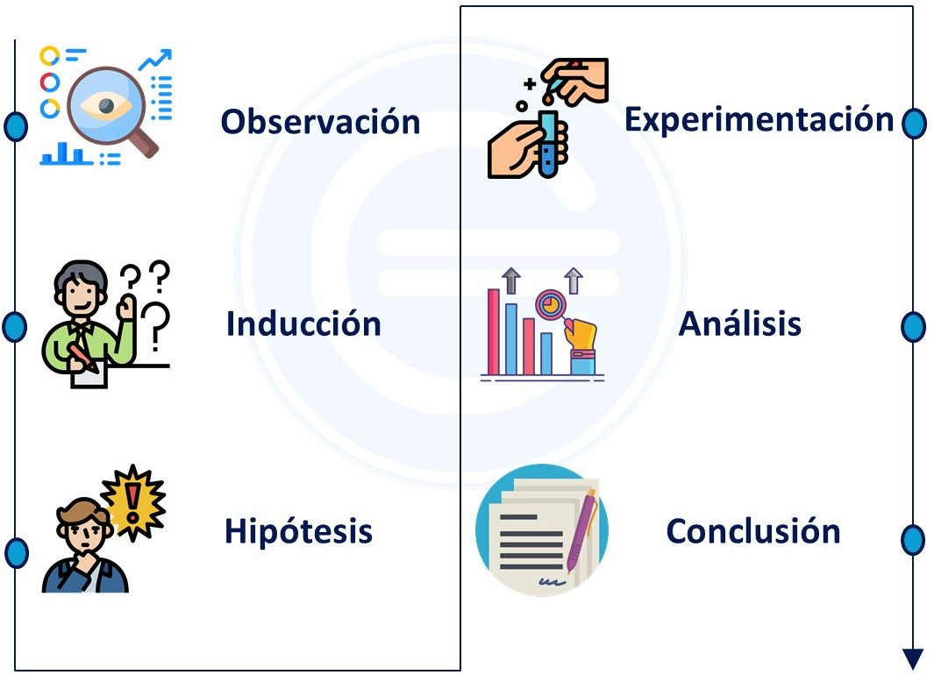
El método científico
Es un método de investigación usado principalmente en la producción de conocimiento en las ciencias.
Consiste en una serie ordenada de procedimientos racionales, analíticos y verificables, del que hace uso la investigación científica para extender nuestros conocimientos en algún área, a veces con aplicaciones prácticas.
¿en qué etapa del método científico son importantes los datos?

Slide 4

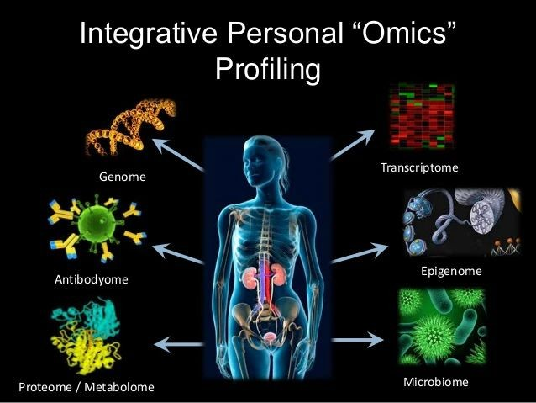
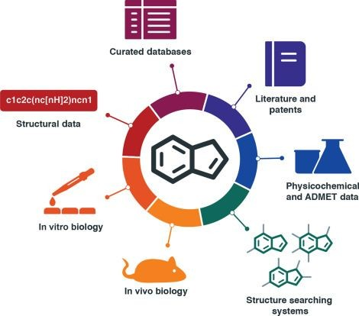
Datos procedentes de:
sistemas transaccionales
fuentes públicas
compartidos por clientes/proveedores
basados en experimentación
bases de datos
literatura científica
Patentes
Sensores o dispositivos

Slide 5


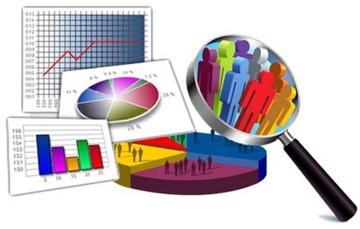
¿Con qué propósito usamos ciencia de datos?
Entender, describir y explicar fenómenos del pasado
Métodos cuantitativos
Predecir fenómenos futuros
Disminuir costos
Mitigar riesgos
Aumentar beneficios
Mejorar eficiencia

Slide 6

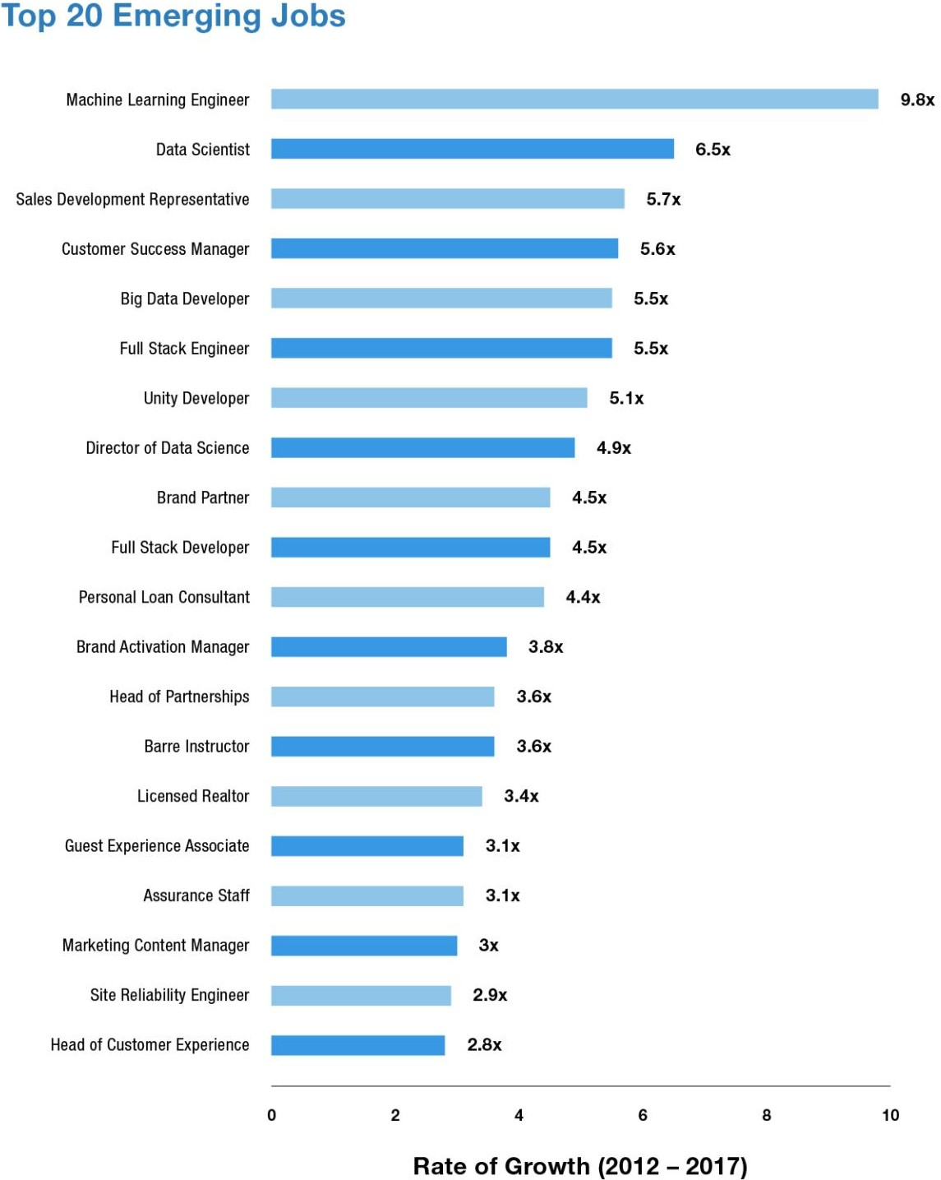
Mercado laboral
Demanda disciplinas
creciente en diferentes
Pocas carreras de pregrado en la región.
Variados cursos de postgrado.

Slide 7

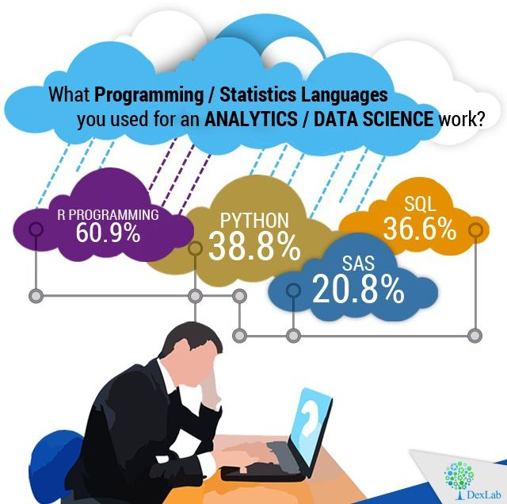
Mercado laboral
¿De donde sacamos entonces profesionales del área?
El problema de los profesionales del área.
¿Cómo manejar tantas disciplinas en tiempo?
poco
seniors vs juniors

Slide 8
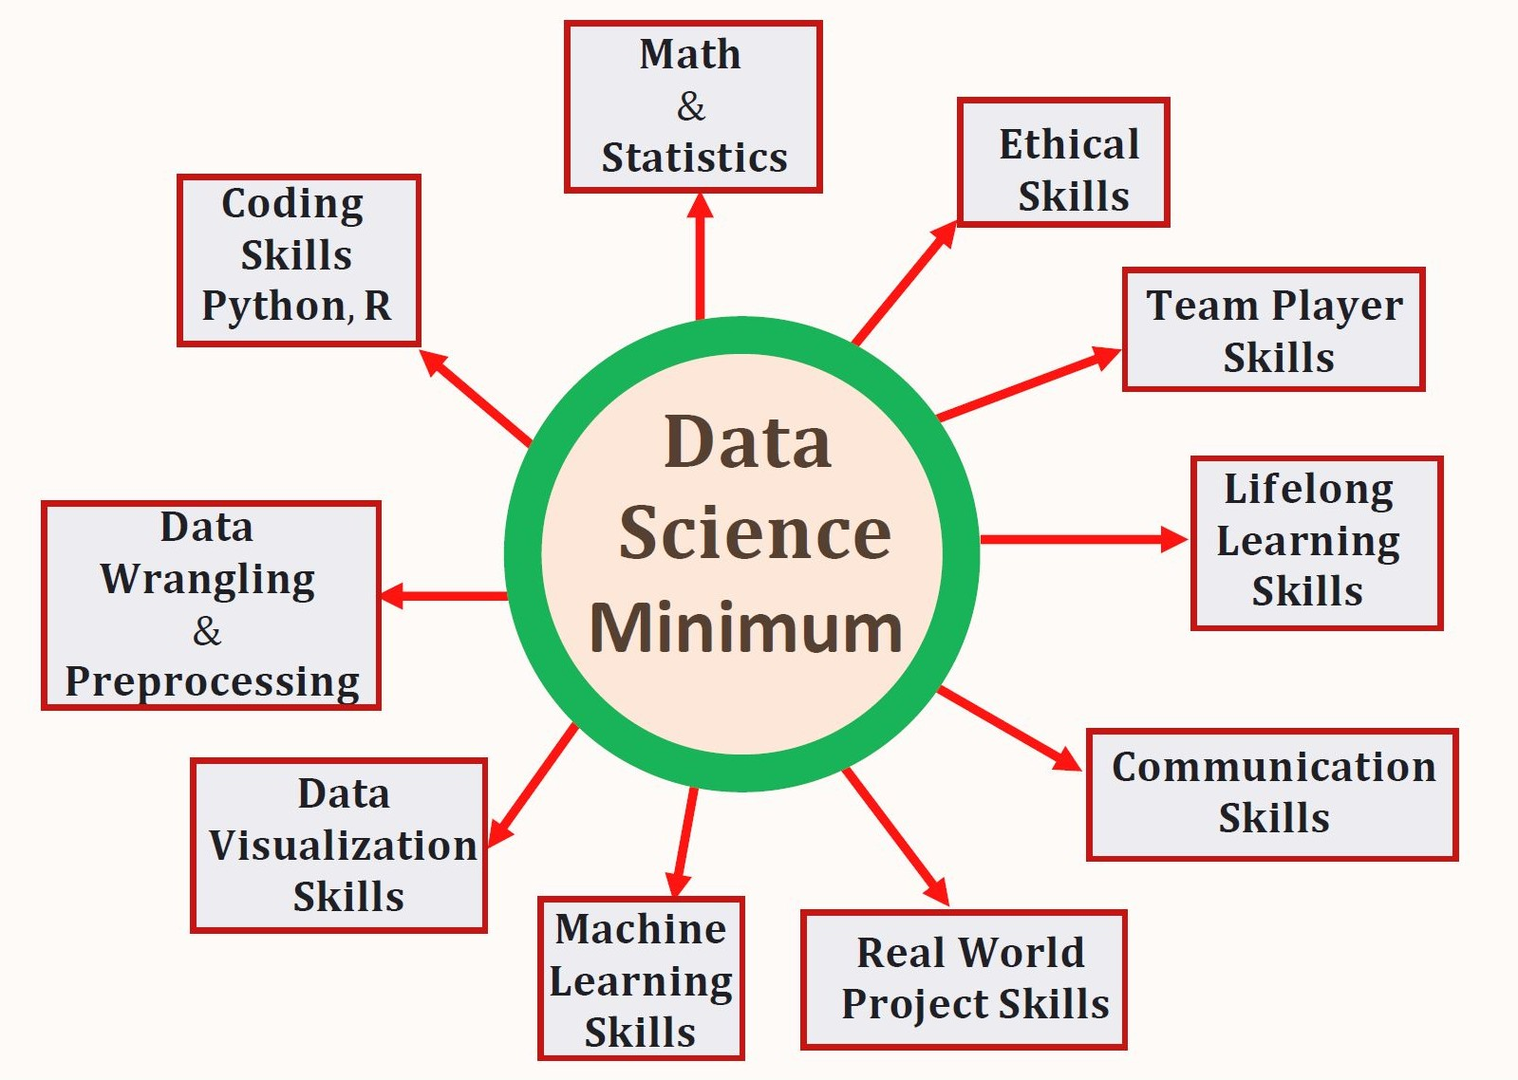

Competencias del científico de datos

Slide 9



Paso 1: Identificación del problema
?
?
-Industria
-Gestión de Operaciones
-Academia
-Centros de Investigación
-Entidades gubernamentales
Problema

Slide 10






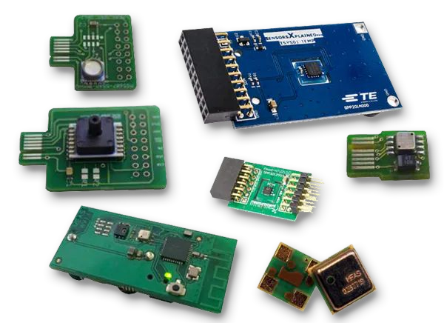
Paso 2: Recolección de los datos
Dispositivos
Formularios
Cuestionarios
Papers y patentes
Bases de datos
Sensores

Slide 11
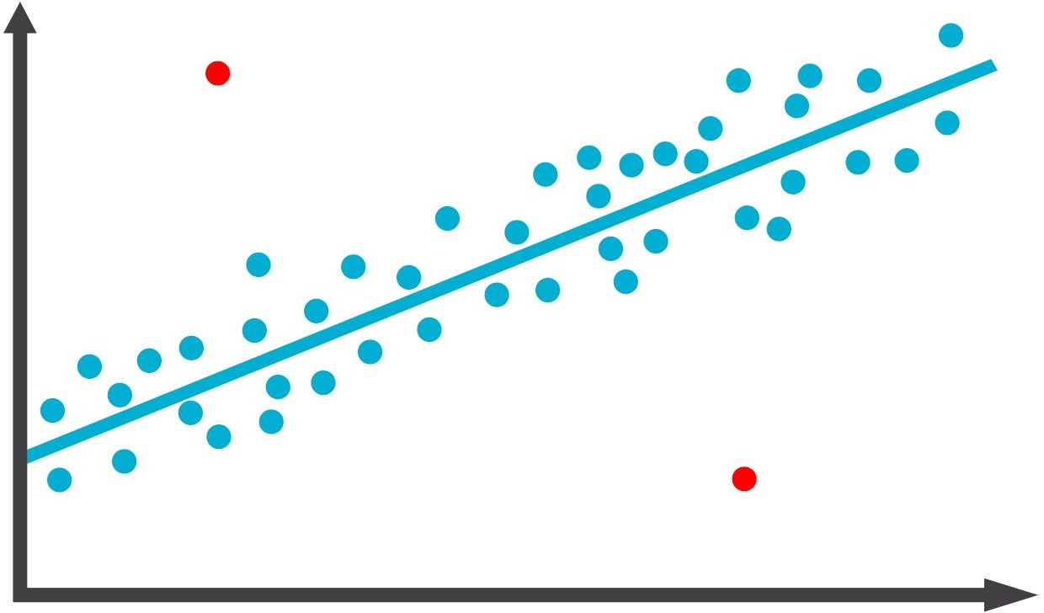


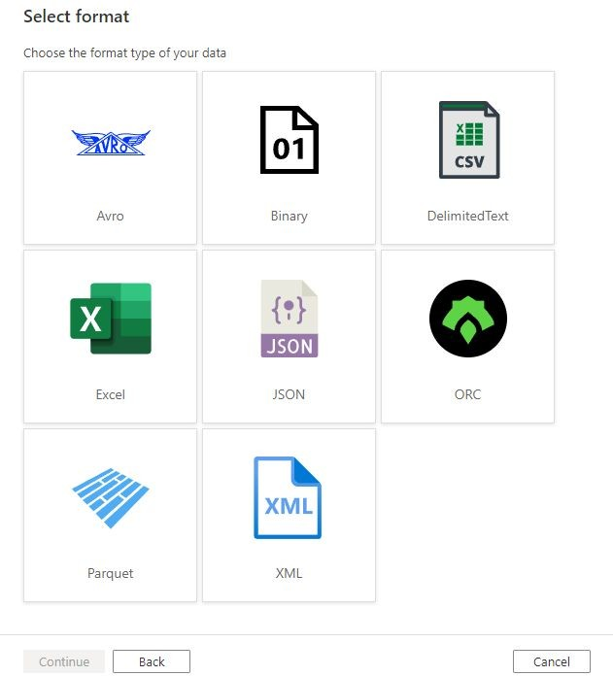

Paso 3: Limpieza de los datos
Identificar (y remover) outliers
Cuantificar datos faltantes
Estructurar/formatear los datos
Remover datos no deseados

Slide 12

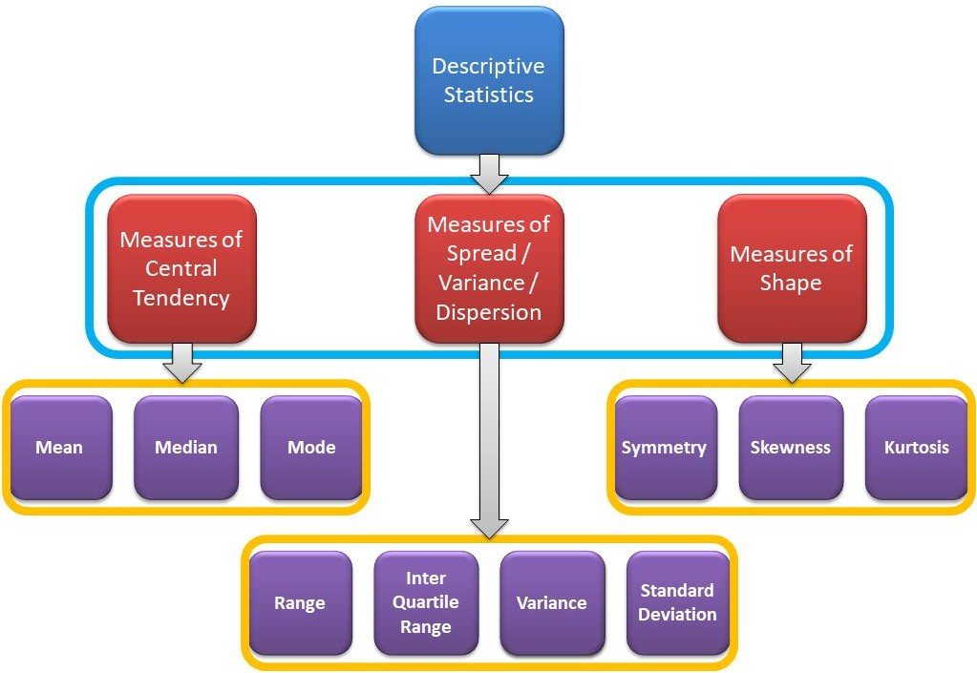

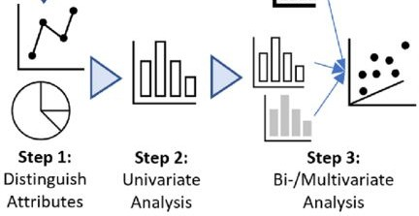
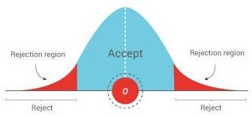
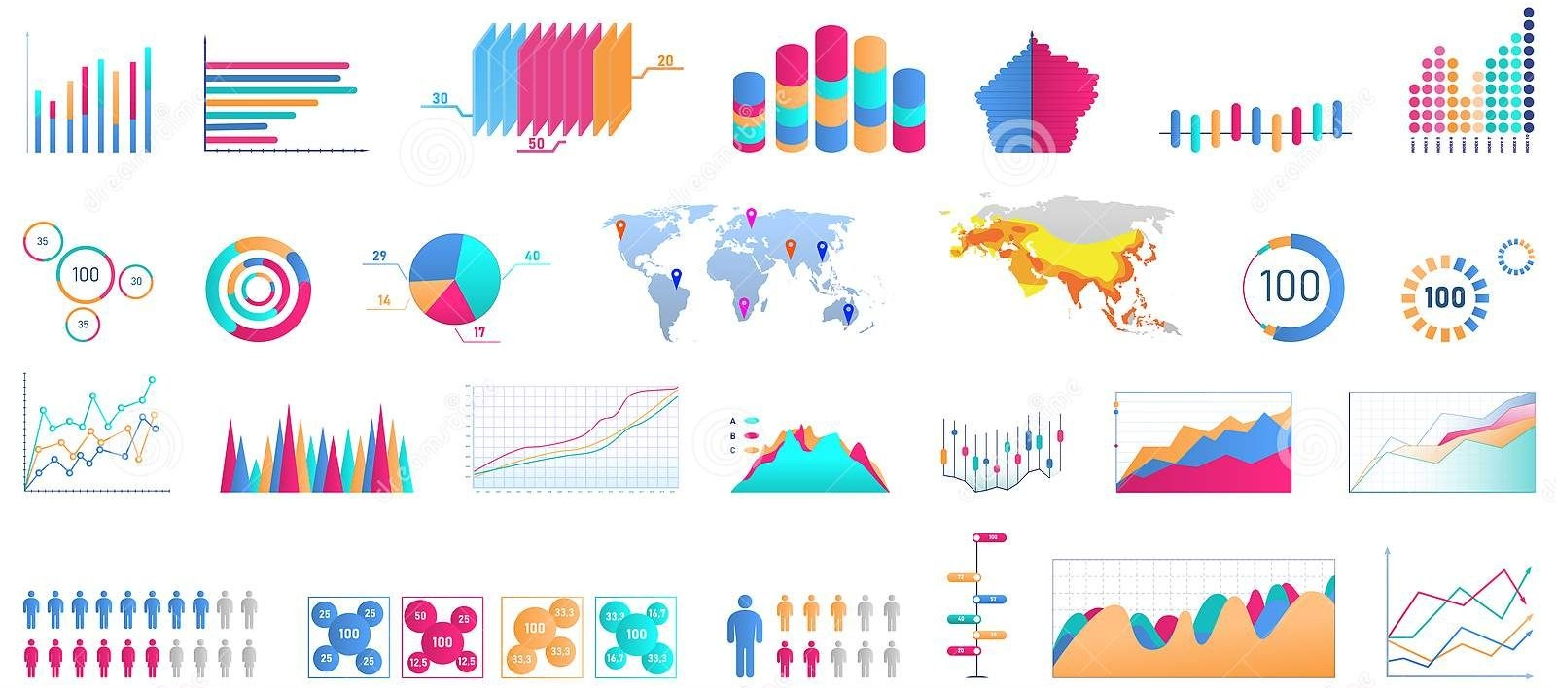
Paso 4: Análisis Exploratorio de Datos (EDA)
Organización de los datos
EDA
Análisis relacionales
Test de hipótesis
12
Representación de datos

Slide 13
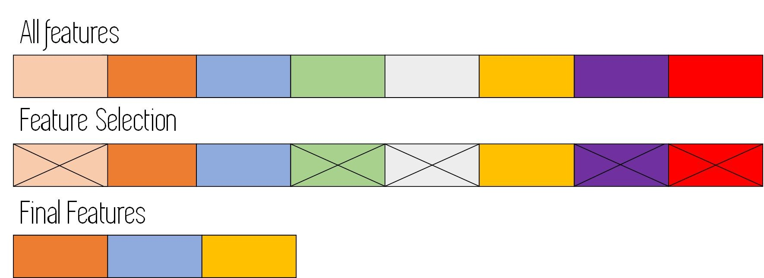

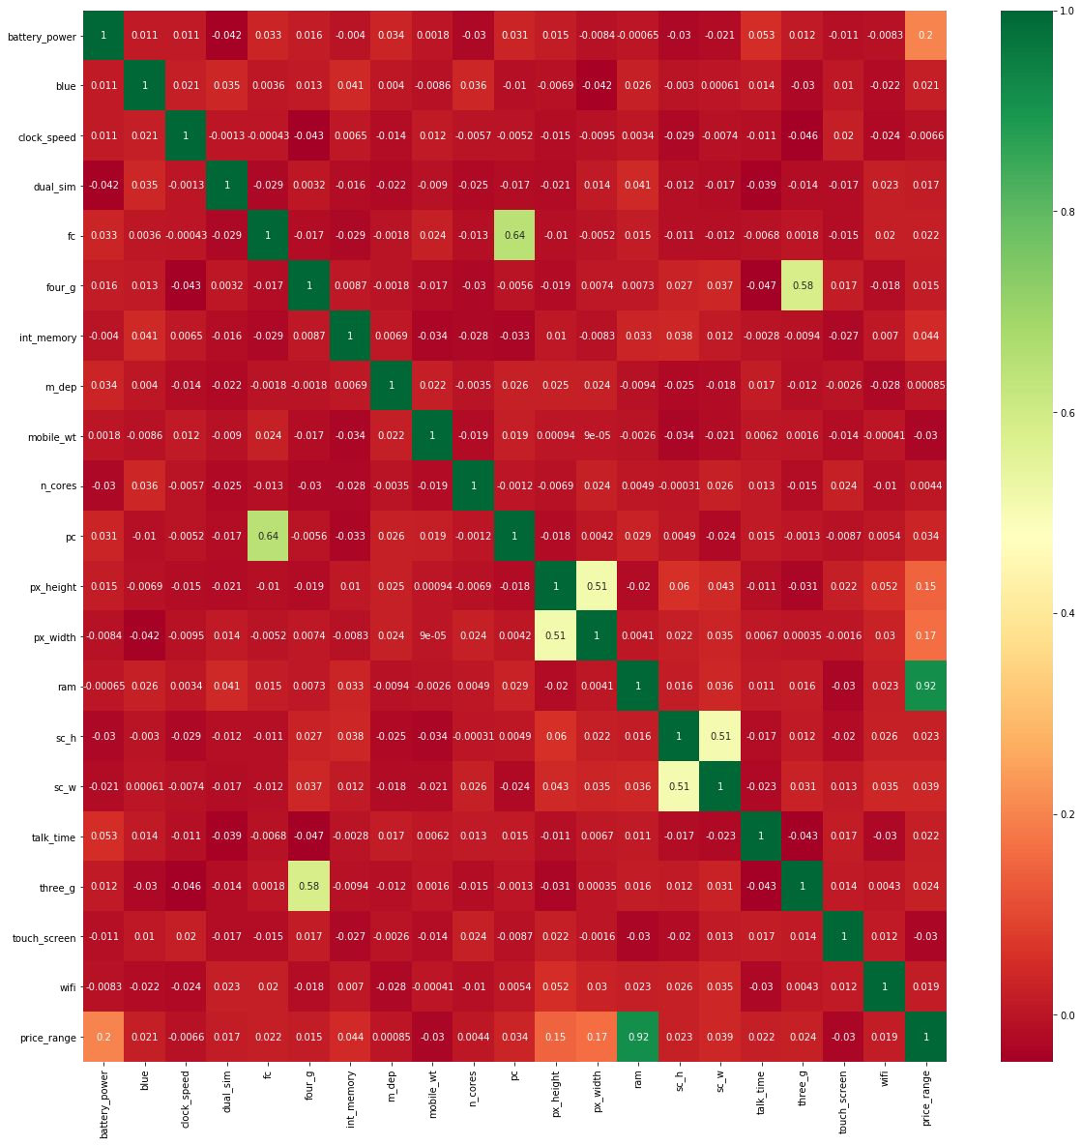
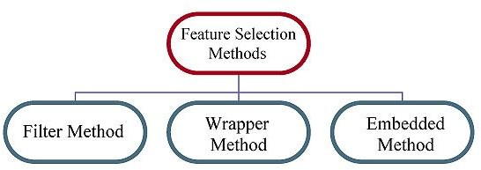
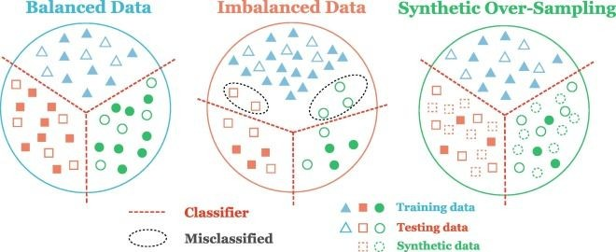
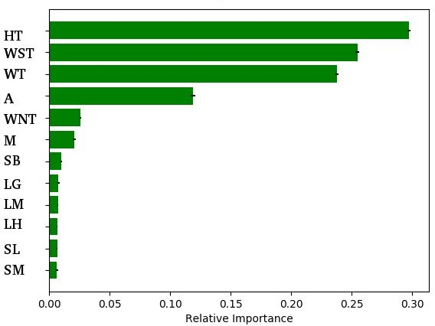
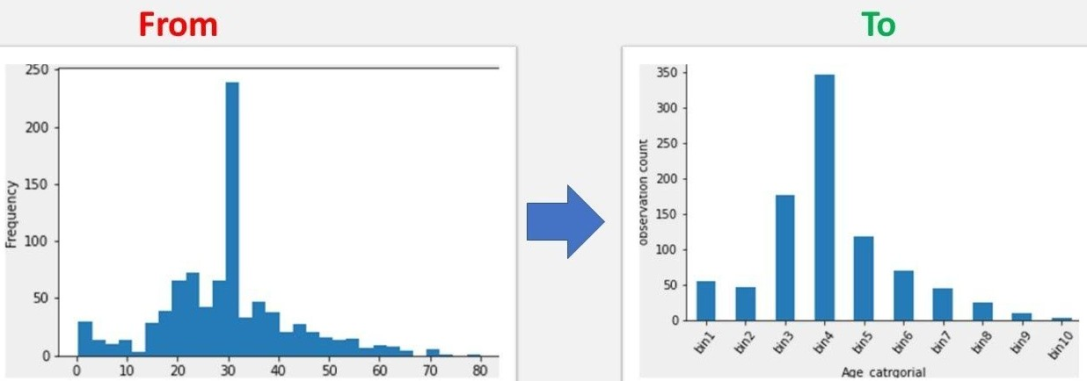



Paso 5: Feature engineering
Selección de atributos
Matrices de correlación
Feature engineering
(Im)Balance de clases
Codificación de datos Escalado y normalización
Agrupación de datos
Importancia de atributos
13

Slide 14
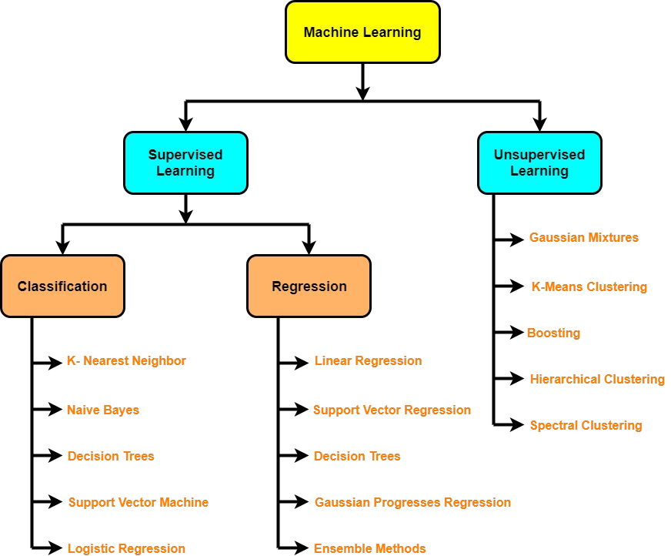
Paso 6: Predicción o modelado de datos (Machine Learning o Deep Learning)
14

Slide 15
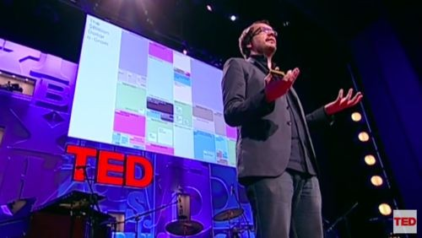


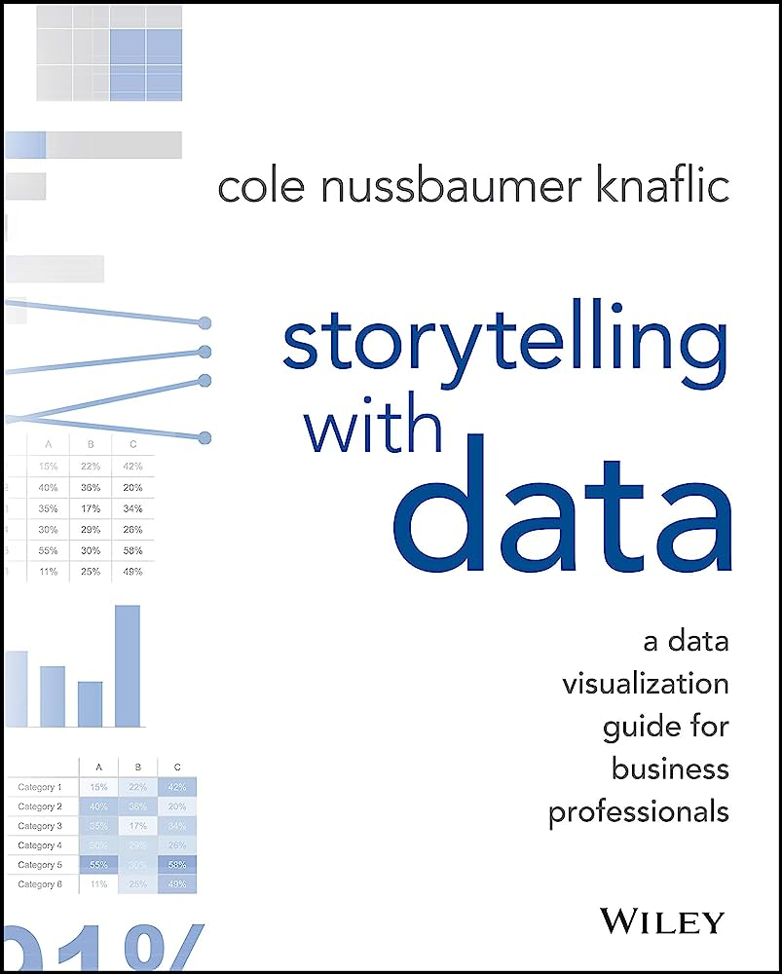
Paso 7: Data Storytelling
15

